Slide 1
Angular

Slide 2
מהו ANGULAR?
Angular הוא framework לפיתוח שפת-לקוח הממומש ב- JavaScript שנכתב ע"י google
תומך ב- Single Page Application (SPA):
כל התוכן נמצא בדף אחד ארוך, כאשר בדף ניתן לסמן מקומות שרוצים, וכך ניתן לקפוץ אליהם ישירות
היתרון הוא שכל האתר נטען לדף אחד וכך אין צורך לטעון כל פעם עמוד אחר בנפרד
כוללת את כל מה שיש בשפת JavaScript + תוספות (למשל טיפוסי משתנים במקום הטיפוס הכללי var)
מהווה את חלק ה- front-end בחבילה MEAN Stack (MongoDB, ExpressJS, AngularJS, NodeJS)

Slide 3
התקנה
מהאתר https://nodejs.org להוריד התקנה ל- NodeJS
ב- Visual Studio Code להוריד plugin לפיתוח angular: Angular v9 TypeScript Snippest
מהאתר https://git-scm.com/ להוריד התקנה ל- git bash, אשר מספק לנו CLI נוח לשימוש (ועבורו התקנו את ה- NodeJS)
ב- Visual Studio Code צריך לעדכן לעבוד עם ה- CLI שהורדנו מ- git:
תחת תפריט File ← Preferences לשנות את ההגדרה של המפתח:
"terminal.integrated.shell.windows": "C:\\Program Files\\Git\\bin\\bash.exe"
נפתח קונסול של git bash ונתקין את ה- CLI: npm install –g @angular/cli
נעבור לתיקיה בה נרצה את הפרויקט באמצעות הפקודה cd
בתיקיה נייצר פרויקט אנגולר: ng new <project name>
ניכנס לתיקיית הפרויקט באמצעות הפקודה cd
npm = Node Package Management

Slide 4
התקנה (המשך)
על-מנת להריץ development server נריץ את הפקודה: ng serve -o
פקודה זו מריצה את השרת על פורט 4200
ניכנס לדפדפן לכתובת localhost:4200 ונראה שם את הפרויקט
ניתן לפתוח את הטרמינל גם תחת ה- Visual Studio Code דרך תפריט Terminal ← New Terminal
כדי לפתוח את הפרויקט ב- Visual Studio Code נפתח אותו תחת תפריט File← Open, ויפתח כל עץ הפרויקט

Slide 5
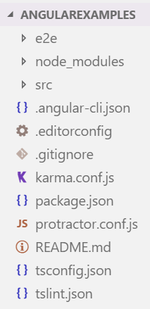

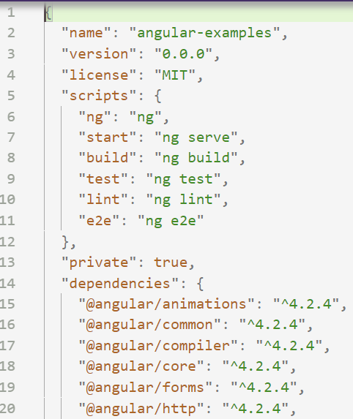
מבנה הפרויקט
קובץ המכיל הגדרות כלליות, פקודות ותלויות בספריות

Slide 6
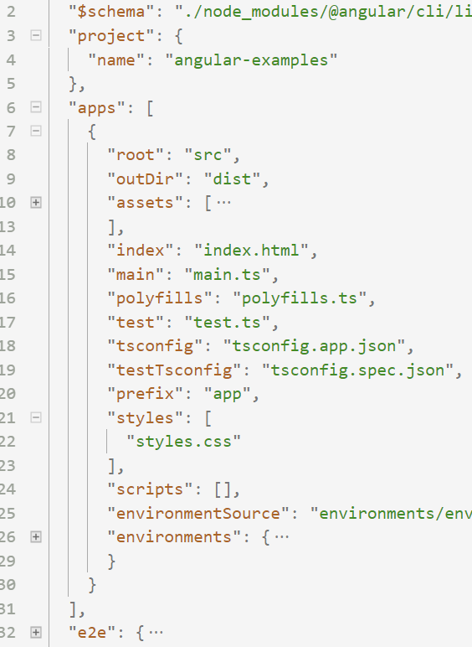
מבנה הפרויקט
מגדיר את שם הפרויקט ואיזה CSS וסקריפטים לטעינה

Slide 7
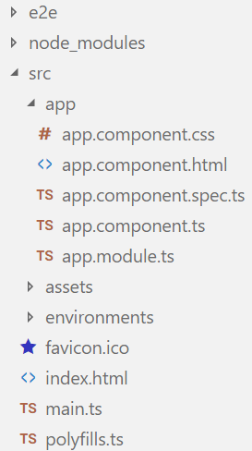
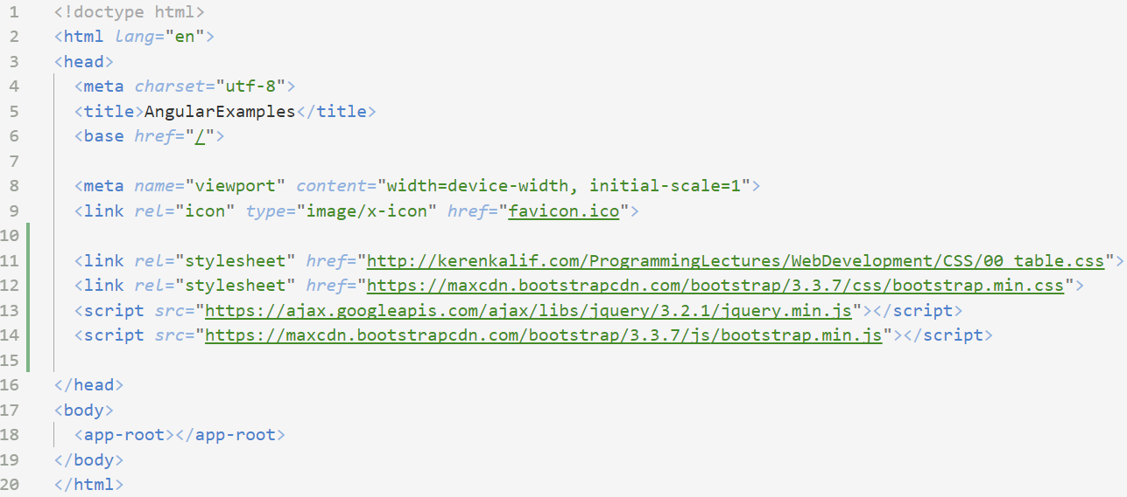
מבנה הפרויקט
ב- <header> נשים קישורים לקבצי CSS חיצוניים, bootstrap, JQuery וטכנולוגיות חיצוניות נוספות
בתוך ה- body יש אך ורק הפניה למשהו שנקרא selector, במקרה זה app-root, ובתוכו יוגדר בהמשך כיצד יראה הדף

Slide 8
מבנה הפרויקט
קובץ לבדיקות, לא נתייחס אליו בסקופ זה וניתן למחוק אותו

Slide 9
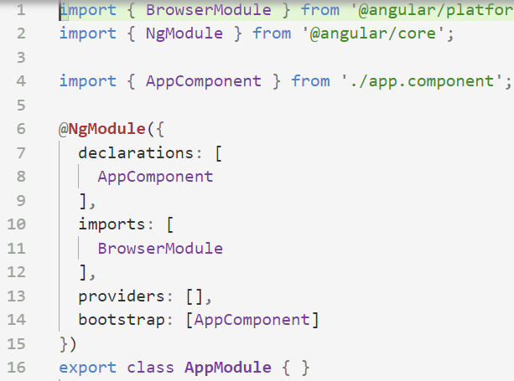
מבנה הפרויקט
קובץ עם סיומת ts הוא קובץ TypeScript . TypeScript אינה רצה בדפדפן, ולכן מקומפלת ל- JavaScript
תיקיית קוד הפרויקט שנייצר המשך
components
modules
services
יבוא המחלקות המשתתפות בפרויקט
קובץ זה מכיל הגדרות על קשרים ומה הפרוייקט מכיל. כל מה שמייבאים לפרויקט צריך להיות בקובץ זה

Slide 10
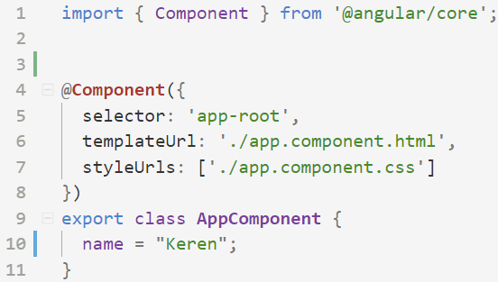
מבנה הפרויקט
component הינו קוד html שנרצה להציג במקום מסויים באתר שלנו ובקובץ זה יש הגדרות עבורו
יבוא שימוש ברכיב השפה שנקרא Component
הגדרת שם אלמנט המעטפת (selector) עבור קוד ה- HTML שיוצג
קובץ ה- html המכיל את התוכן עבור ה- selector המוגדר
קובץ ה- css עבור ה- html
הגדרת מחלקה
יהיה לנו בהמשך קובץ כזה עבור כל component שנייצר
הגדרת משתנה.
משתנה הוא TypeScript exppression

Slide 11
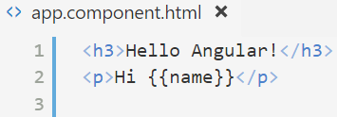
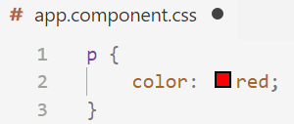
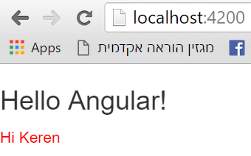
מבנה הפרויקט
דף ה- HTML, מציג משתנים.
המשתנה name הוגדר בדף app.components.ts
ראינו עד כה:
הגדרה ב- index.html שיוצג ה- selector ששמו app-root
בקובץapp.component.ts הגדרנו שה- selector המוגדר בקבצים אלו הוא app-root
בקובץ app.component.html הגדרנו מהו תוכן ה- html שיוצג כאשר ישנה הצגה של selector זה
נריץ ב- CLI את הפקודה ng serve תחת תיקיית הפרויקט
בדפדפן נפנה לכתובת: localhost:4200
כל עוד הפקודה רצה ברקע, הדף יתעדכן באופן אוטומטי עם כל שינוי בקוד

Slide 12
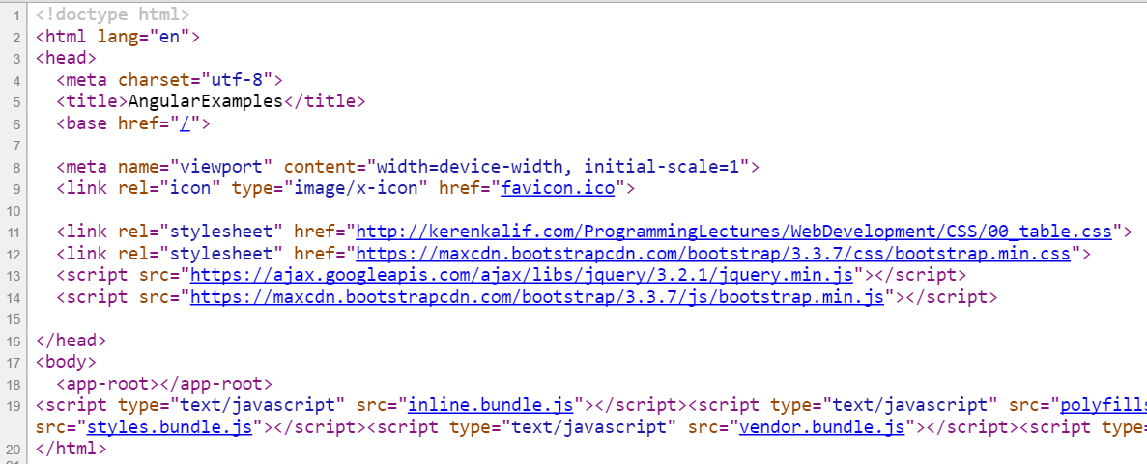
View-source לדף המוצג
הקוד המקורי כתוב ב- TypeScript ופה מוצג התרגום ל- JavaScript
הסיבה שלא רואים את תוכן הדף היא כי הוא מוסף דינמית באמצעות DOM ע"י ה- JavaScript שנוצר

Slide 13
הקשר בין הקבצים
-app.modules.ts – מכיל את רשימת המשאבים
app.components.ts – מגדיר מחלקות ומשתנים, את שם ה- selector ודפי ה- html וה- css המקושרים
app.components.html – משתמש במשתנים שהוגדרו במחלקות

Slide 14
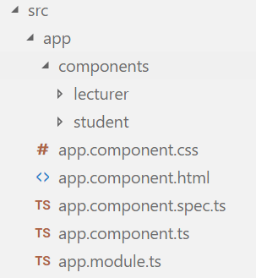
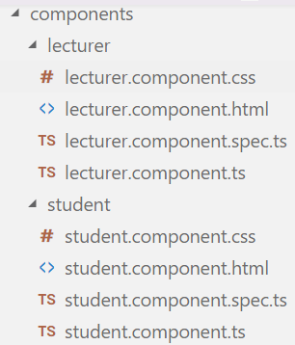
הוספת קומפוננטות | הפקודה
בפרויקט זה נוספו 2 קומפוננטות חדשות: lecturer ו- student
כל קומפוננטה נוספה באמצעות הפקודה ng g component <dir/name>
מבנה כל קומפונטטה זהה למבנה שראינו

Slide 15
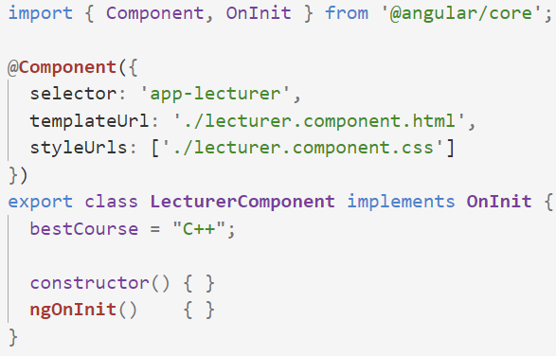


הוספת קומפוננטות | תוכן הקבצים
סימון לאנגולר שמחלקה זו אינה מחלקה רגילה, אלא Component (רכיב להצגה)
שם מזהה לקומפוננטה. עם שם זה נציג את ה- HTML של הקומפוננטה
הגדרת משתנה

Slide 16
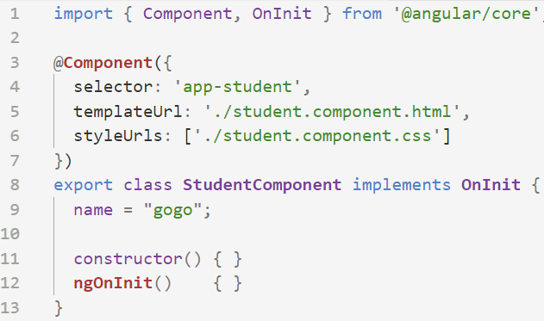

הוספת קומפוננטות | תוכן הקבצים

Slide 17
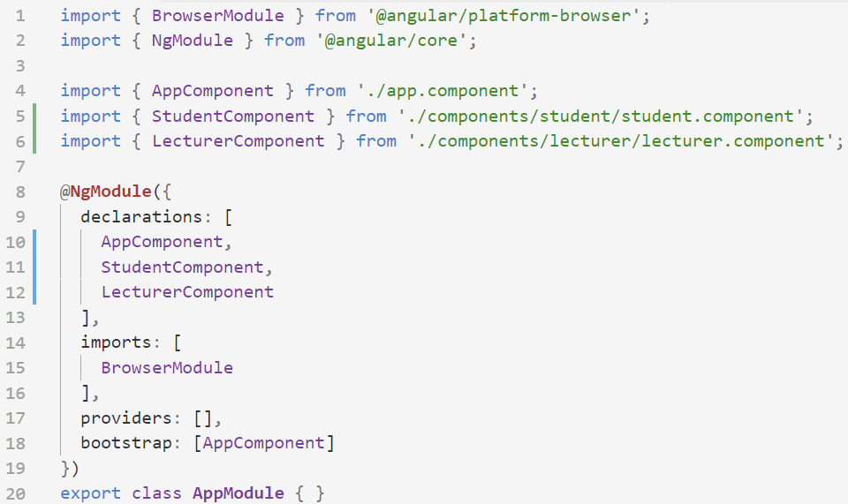
הוספת קומפוננטות | עדכון קיומן
app.module.ts
קובץ זה עודכן אוטומטית מאחר והשתמשנו ב- CLI.
ניתן היה להוסיף את הקבצים ידנית ולעדכן גם קובץ זה ידנית.

Slide 18
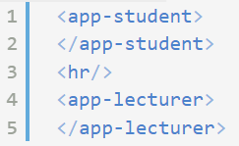
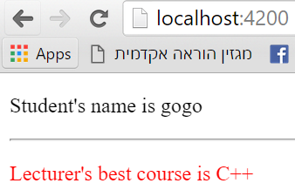
הצגת הקומפוננטות
כל קומפוננטה היא דף HTML בפני עצמו ובקלות ניתן לשרשר אותם לדף HTML אחד ארוך

Slide 19
עבודה עם bootstrap| קישור ב- index.html
כפי שראינו, ניתן לשים קישור ל- bootstrap ב- index.html

Slide 20
עבודה עם bootstrap| התקנה
נתקין דרך פקודה ב- CLI:
npm install bootstrap jquery --save
בקובץ angular.json להוסיף ל- styles ול scripts:
"styles": [
"styles.css",
"./node_modules/bootstrap/dist/css/bootstrap.min.css"
],
"scripts": [
"./node_modules/jquery/dist/jquery.min.js",
"./node_modules/bootstrap/dist/js/bootstrap.min.js"
],
לאחר עדכון זה להריץ שוב ng serve

Slide 21
Single page application
באתר מסוג זה כל תוכן הדף מתקבל מהשרת בפעם הראשונה במלואו, ובכל רגע נתון מוצג רק חלקו
למשתמש זה נראה כאילו כל חלק הוא דף נפרד (בעצם שקוף מבחינת המשתמש)
כלומר, ניתן לשנות את ה- URL ולהישאר באותו דף
היתרון בצורת עבודה זו שמעבר בין חלק לחלק אינו שולח בקשת request לשרת, מאחר והתוכן כבר נמצא
לכן התוכן מוצג הרבה יותר מהר
פחות תלויים בביצועי הרשת

Slide 22
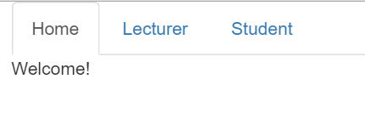
SPA | דוגמה
אתר זה מורכב מ- TAB'ים, כך שכל TAB הוא component שונה
כל ה- components נטענים עם הפניה הראשונה לאתר ובאמצעות פקודות angular אנחנו מחליטים איזה component להציג
בשלב הראשוני הלשונית Home מוצגת ומסומנת כ- active

Slide 23
יצירת התפריט | הקובץ app.components.html
<div class="container">
<div class="row">
<div class="col-xs-12 col-sm-10 col-md-8 col-sm-offset-1 col-md-offset-2">
<ul class="nav nav-tabs">
<li role="presentation" class="active"><a href="#">Home</a></li>
<li role="presentation><a href="#">Lecturer</a></li>
<li role="presentation><a href="#">Student</a></li>
</ul>
</div>
</div>
<div class="row">
<div class="col-xs-12 col-sm-10 col-md-8 col-sm-offset-1 col-md-offset-2">
<router-outlet></router-outlet>
</div>
</div>
</div>
שימוש ב- bootstrap כדי להציג את הרשימה כתפריט ניווט
הגדרת 3 קישורים שכרגע לא מנווטים לשום מקום (href=“#”)
הלשונית הראשונה היא זו שמוצגת כאקטיבית (שימוש ב- class=“active”)
בחלק זה של הדף נרצה שיוצג ה- component הנבחר
מוצג תוכן הלשונית Home, אבל זה לא בגלל שהיא ראשונה ולא בגלל שהיא מסומנת כ- active (שזו רק הגדרת עיצוב(!

Slide 24
<router-outlet> | הקובץ app.module.ts
זהו directive בשפה שיש להגדיר עבורו מהם הנתיבים והקישורים בדף
בקובץ app.module.ts נגדיר את הניתובים:
import { BrowserModule } from '@angular/platform-browser';
import { NgModule } from '@angular/core';
import { FormsModule } from '@angular/forms';
import {Routes, RouterModule} from '@angular/router';
import { AppComponent } from './app.component';
import { StudentComponent } from './components/student/student.component';
import { LecturerComponent } from './components/lecturer/lecturer.component';
import { HomeComponent } from './components/home/home.component';
const appRoutes : Routes = [
{path: '', component: HomeComponent},
{path: 'lecturer', component: LecturerComponent},
{path: 'student', component: StudentComponent}
];
הוספת import לאובייקטים שבהם נשתמש
הגדרת קבוע שמכיל את המסלול היחסי של הדפים, למשל:
localhost:4200/lecturer
מאחר והמסלול של ה- HomeComponent הוא ריק, הוא זה שמוצג בעת פניה לאתר

Slide 25
<router-outlet> | הקובץ app.module.ts
@NgModule({
declarations: [
AppComponent,
StudentComponent,
LecturerComponent,
HomeComponent
],
imports: [
BrowserModule,
FormsModule,
RouterModule.forRoot(appRoutes)
],
exports: [RouterModule],
providers: [],
bootstrap: [AppComponent]
})
export class AppModule { }
המשך הקובץ:
העברת הקבוע appRoutes (שהגדרנו בשקף הקודם) כפרמטר לפונקציה, כדי שתדע מהם הניתובים שהוגדרו

Slide 26
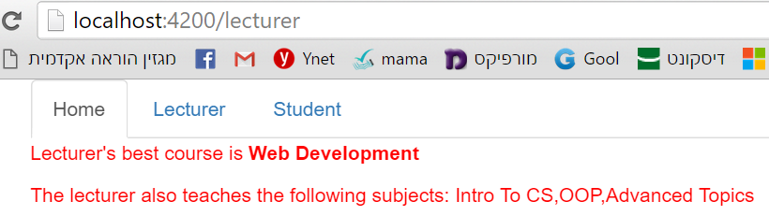
תוצר עדכון ה- Routes
תפריט הניווט עדיין לא עובד!
אבל ניתן לפנות בשורת הכתובת באופן ישיר לכל אחד מהקישורים שהגדרנו
עדיין ה- Home מסומן כ- active...
התוכן המוצג ב- LecturerComponent

Slide 27
קישור הלשוניות לניתובים
נכון לעכשיו ב- app.component.html כתוב שהקישור הוא #, משמע לא לנווט לשום מקום..
<div class="container">
<div class="row">
<div class="col-xs-12 col-sm-10 col-md-8 col-sm-offset-1 col-md-offset-2">
<ul class="nav nav-tabs">
</ul>
</div>
</div>
<div class="row">
<div class="col-xs-12 col-sm-10 col-md-8 col-sm-offset-1 col-md-offset-2">
<router-outlet></router-outlet>
</div>
</div>
</div>
<li role="presentation" class="active"><a href="/">Home</a></li>
<li role="presentation><a href="/lecturer">Lecturer</a></li>
<li role="presentation><a href="/student">Student</a></li>
<li role="presentation" class="active"><a href="#">Home</a></li>
<li role="presentation><a href="#">Lecturer</a></li>
<li role="presentation><a href="#">Student</a></li>
עכשיו לחיצה על קישור בסרגל הניווט מפנה ל"דף" המבוקש וגם מציגה את ה- url המתאים בשורת הכתובת
אבל עדיין הלשונית Home היא זו שמוצגת כ- active..

Slide 28
מעבר בין לשוניות ללא טעינת הדף מחדש
ישנה בעיה חמורה בקוד שכתבנו!
עבור כל מעבר בין לשוניות, נשלחת בקשה לשרת ומקבלים כתשובה את הדף המבוקש!
וכך בעצם אנחנו מפספסים את הרעיון המרכזי של שימוש ב- angular, שהוא SPA
ניתן לראות זאת כך שבמעבר בין הלשוניות הדף נראה לרגע לבן וגם רואים בדפדף את הסימון שהדף נטען מחדש
הקוד הנוכחי משתמש ב- href:
נחליף אותו ב- routerLink
<li role="presentation" class="active"><a href="/">Home</a></li>
<li role="presentation><a href="/lecturer">Lecturer</a></li>
<li role="presentation><a href="/student">Student</a></li>
<li role="presentation" class="active"><a routerLink="/">Home</a></li>
<li role="presentation><a routerLink ="/lecturer">Lecturer</a></li>
<li role="presentation><a routerLink ="/student">Student</a></li>

Slide 29
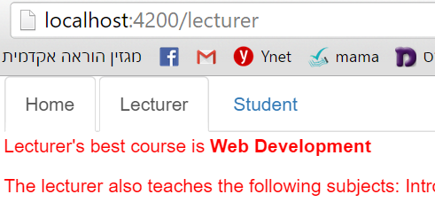
סימון הלשונית הנכונה כאקטיבית
כדי שלשונית תסומן כאקטיבית, היא צריכה לקבל את מחלקת ה- bootstrap בשם active
כדי שהקישור הנכון יקבל סימון זה, יש להשתמש ב- routerLinkActive
<li role="presentation" class="active"><a routerLink="/">Home</a></li>
<li role="presentation><a routerLink ="/lecturer">Lecturer</a></li>
<li role="presentation><a routerLink ="/student">Student</a></li>
<li role="presentation" routerLinkActive="active"><a routerLink="/">Home</a></li>
<li role="presentation" routerLinkActive="active"><a routerLink="/lecturer">Lecturer</a></li>
<li role="presentation" routerLinkActive="active"><a routerLink="/student">Student</a></li>
הבעיה: גם ה- Home מסומן כאקטיבי, בנוסף ל- Lecturer...

Slide 30

סימון הלשונית הנכונה כאקטיבית
הסיבה שהלשונית Home גם נשארת מסומנת כאקטיבית, מאחר וסימון הלשונית כאקטיבית מתייחס ל- URL, ומתבסס על הגדרת ה- Routes שהגדרנו בקובץ app.module.ts:
למשל ה- url מתאים גם ל- path של lecturer וגם ל- path של Home, ולכן שניהם מסומנים כאקטיביים
const appRoutes : Routes = [
{path: '', component: HomeComponent},
{path: 'lecturer', component: LecturerComponent},
{path: 'student', component: StudentComponent}
];

Slide 31
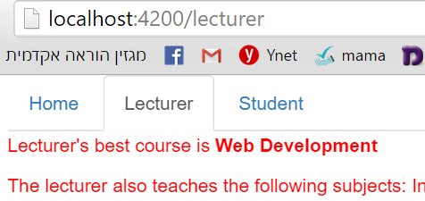
סימון הלשונית הנכונה כאקטיבית | הקוד
בקובץ app.component.html ב- li של הקישור מוסיפים את ה- directive:
[routerLinkActiveOptions]="{exact: true}"
<li role="presentation" routerLinkActive="active"
[routerLinkActiveOptions]="{exact: true}"><a routerLink="/">Home</a></li>
<li role="presentation" routerLinkActive="active"><a routerLink="/lecturer">Lecturer</a></li>
<li role="presentation" routerLinkActive="active"><a routerLink="/student">Student</a></li>

Slide 32
Data-binding
ישנם מקרים בהם יש מידע במחלקה ונרצה להציגו ב- HTML
השימוש יהיה באמצעות String Interpolation או באמצעות Property-Binding
ישנם מקרים בהם מכניסים מידע ב- HTML ונרצה לשמור את המידע במחלקות לשימוש עתידי
השימוש יהיה באמצעות Event-Binding

Slide 33

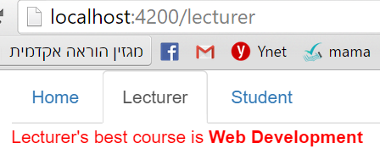
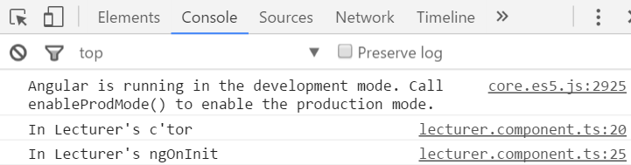
String interpolation
…
export class LecturerComponent implements OnInit {
bestCourse = "C++";
constructor() {
console.log("In Lecturer's c'tor");
this.bestCourse = "JAVA";
}
ngOnInit() {
console.log("In Lecturer's ngOnInit");
this.bestCourse = "Web Development";
}
}
הקומפוננטה Lecturer בקובץ lecturer.component.ts
בעת אתחול הקומפוננטה מורץ קודם ה- c’tor ואז הפונקציה ngOnInit
String Interpolation

Slide 34
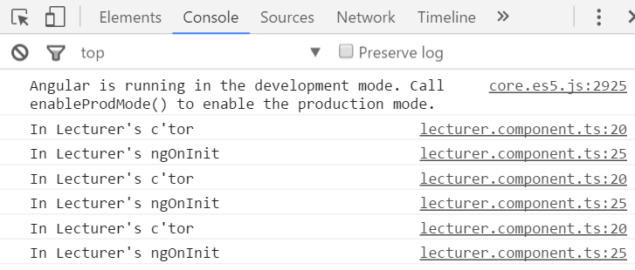
מתי מאותחלת הקומפוננטה?
כל פעם כאשר נכנסים לקישור שלה!
לאחר מעבר ללשונית
אחרת ואז שוב ל- Lecturer כמה פעמים,
ניתן לראות את התוצאה הבאה ב- log:

Slide 35
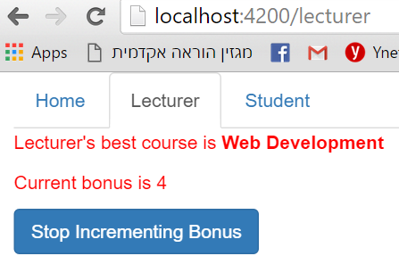
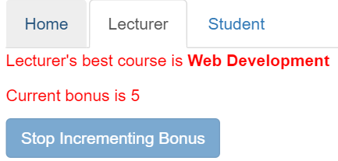
Property-binding
הבונוס גדל בכל שניה ב-1 עד מקסימום של 10, או עד אשר ילחץ הכפתור, ואז הכפתור יהפך להיות disabled

Slide 36
Property-binding | הקוד
export class LecturerComponent implements OnInit {
bestCourse = "C++";
MAX_BONUS: number = 10;
bonus: number = 0;
isButtonDisabled: boolean = false;
intervalId;
constructor() {
console.log("In Lecturer's c'tor");
this.bestCourse = "JAVA";
this.intervalId = setInterval(() => {
this.bonus++;
if (this.bonus == this.MAX_BONUS) {
this.onStopButtonPressed();
}
}, 1000);
}
onStopButtonPressed() {
clearInterval(this.intervalId);
this.isButtonDisabled = true;
}
ngOnInit() {...}
}
<p>Lecturer's best course is <b>{{bestCourse}}</b></p>
<p>Current bonus is {{bonus}}</p>
<button class="btn btn-primary"
[disabled]="isButtonDisabled" (click)="onStopButtonPressed()">
Stop Incrementing Bonus</button>
Property Binding
Event Binding

Slide 37
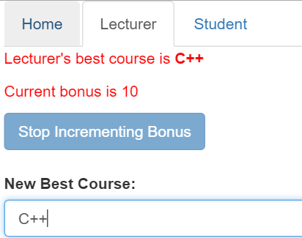
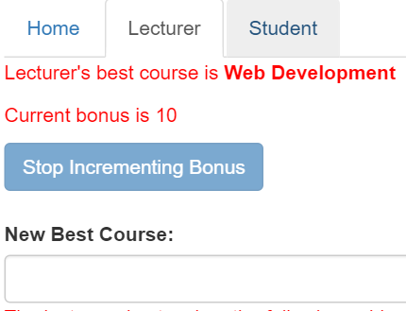
העברת מידע מה- HTML למחלקה
ערך התכונה שאותחל במחלקה
הקלדת ערך חדש ועדכונו online בהודעה למעלה

Slide 38
העברת מידע מה- HTML למחלקה
<p>Lecturer's best course is <b>{{bestCourse}}</b></p>
...
<label>New Best Course:</label>
<input type="text" class="form-control" (input)="onBestCourseUpdate($event)">
$event מתייחס לערך המוקלד בפקד
export class LecturerComponent implements OnInit {
bestCourse = "C++";
MAX_BONUS: number = 10; bonus: number = 0; isButtonDisabled: boolean = false; intervalId;
constructor() {...}
ngOnInit() {...}
onStopButtonPressed() {...}
onBestCourseUpdate(event: Event) {
this.bestCourse = (<HTMLInputElement>event.target).value;
}
}
הוצאת הערך מתוך ה- event שהתקבל

Slide 39
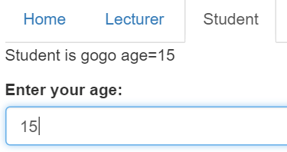
2-way data-binding
ראינו String Interpolation ו- PropertyBinding כדי להציג ערך של משתנה (TypeScript expression) המוגדר במחלקה
ראינו Event Binding כדי לשים ערך שהוקלד בדף לתוך אחד ממשתני המחלקה
נרצה לאפשר כך שעדכון המשתנה מכל מקור שהוא יעדכן גם את המשתנה וגם את התצוגה:
<p>Student is {{name}} age={{age}}</p>
<label>Enter your age:</label>
<input type="number" number-converter class="form-control"
(input)="onChangeAge($event)" [(ngModel)]="age" >
הגדרה זו שמה את הערך שמוקלד במשתנה זה, ואין צורך לקחת אותו בקוד המחלקה (בניגוד ל- event binding)

Slide 40
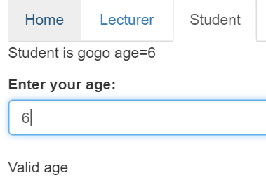
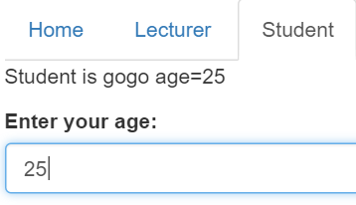
משפטי תנאי: ה- directive בשם *ngIf
export class StudentComponent implements OnInit {
name = "gogo";
age: number = -1;
isAgeValid: boolean = false;
constructor() {}
ngOnInit() { }
onChangeAge(event: Event) {
if (this.age >= 0 && this.age <= 18)
this.isAgeValid = true;
else
this.isAgeValid = false;
}
}
בתרגום ה- TypeScript ל- JavaScript ישנו שימוש ב- DOM, על-מנת להוסיף ולהסיר אלמנטים באופן דינאמי (אינו מציג/מסתיר אלמנטים אלא מוסיף /מסיר)
אין צורך לקחת את הערך שהוקלד מאחר והגדרת ה- ngModel דואגת לכך
<p>Student is {{name}} age={{age}}</p>
<label>Enter your age:</label>
<input type="number" number-converter class="form-control" (input)="onChangeAge($event)" [(ngModel)]="age">
<br/>
<div *ngIf="isAgeValid">
<p>Valid age</p>
</div>
יוצג אם הגיל בין 0-18
משתנה בוליאני המוגדר במחלקה ומתעדכן במתודה onChangeAge

Slide 41
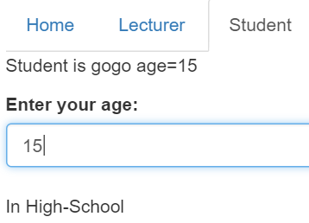
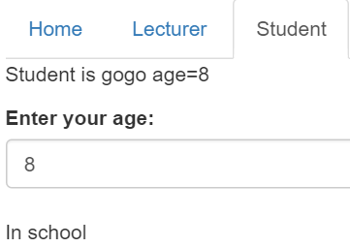
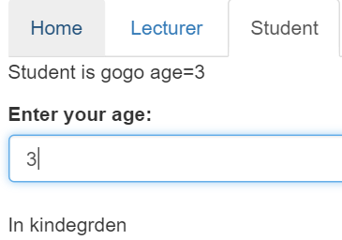
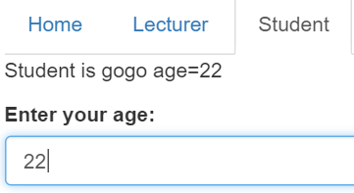
משפט if-else
התייחסות למשתנה במחלקה
מתייחס למיקום עם שם זה בדף
... <div *ngIf="isAgeValid">
<p *ngIf="inKindergrden;else noKindegrden">In kindegrden</p>
<ng-template #noKindegrden>
<p *ngIf="inSchool;else noSchool">In school</p>
<ng-template #noSchool>
<p>In High-School</p>
</ng-template>
</ng-template>
</div>
local reference

Slide 42
משפט if-else
export class StudentComponent implements OnInit {
name = "gogo";
age: number = -1;
inKindergrden: boolean = false;
inSchool: boolean = false;
inHighschool: boolean = false;
isAgeValid: boolean = false;
onChangeAge(event: Event) {
if (this.age >= 0 && this.age <= 18) {
this.isAgeValid = true;
}
else {
this.isAgeValid = false;
return;
}
this.inKindergrden = this.inSchool = this.inHighschool = false;
if (this.age < 6)
this.inKindergrden = true;
else if (this.age < 12)
this.inSchool = true;
else
this.inHighschool = true;
}
...
}

Slide 43
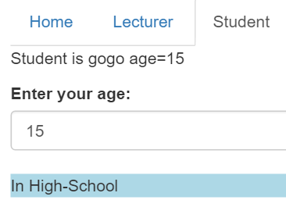
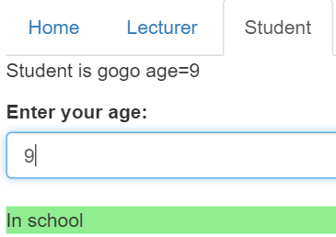
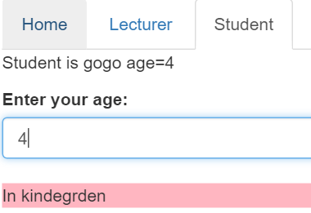
עיצוב דינאמי
שינוי צבע הרקע של הודעה:

Slide 44
עיצוב דינאמי | ה- HTML
<p>Student is {{name}} age={{age}}</p> <label>Enter your age:</label>
<input type="number" number-converter class="form-control"
(input)="onChangeAge($event)" [(ngModel)]="age" >
<br/>
<div *ngIf="isAgeValid">
<p *ngIf="inKindergrden;else noKindegrden"
[ngStyle]="{backgroundColor: getBackgroundColor()}">In kindegrden</p>
<ng-template #noKindegrden>
<p *ngIf="inSchool;else noSchool"
[ngStyle]="{backgroundColor: getBackgroundColor()}">In school</p>
<ng-template #noSchool>
<p [ngStyle]="{backgroundColor: getBackgroundColor()}">
In High-School</p>
</ng-template>
</ng-template>
</div>
פקודה המגדירה תכונת עיצוב של CSS עם ערך הנקבע בזמן ריצה, במקרה זה ערך החוזר מפונקציה
Property Binding
[ngStyle] היא attribute directive, אינה מסירה או מוסיפה אלמנטים, אלא רק מעדכנת אותם

Slide 45
עיצוב דינאמי | המחלקה
export class StudentComponent implements OnInit {
name = "gogo";
age: number = -1;
inKindergrden: boolean = false;
inSchool: boolean = false;
inHighschool: boolean = false;
isAgeValid: boolean = false;
constructor() {}
ngOnInit() { }
onChangeAge(event: Event) {...}
getBackgroundColor() {
if (this.inKindergrden)
return "lightpink";
else if (this.inSchool)
return "lightgreen";
else if (this.inHighschool)
return "lightblue";
else
return "red";
}
}

Slide 46
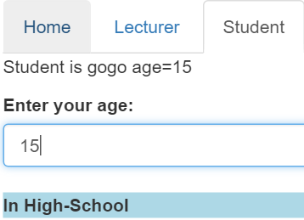
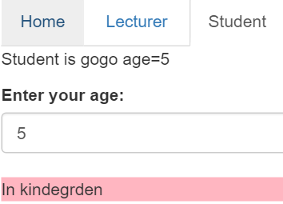
הוספת והסרת css class באופן דינאמי (שינוי ה- DOM)
הפונט מודגש

Slide 47
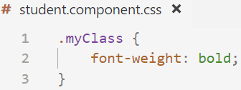
הוספת/הסרת CSS-class | ה- HTML
<p>Student is {{name}} age={{age}}</p> <label>Enter your age:</label>
<input type="number" number-converter class="form-control" (input)="onChangeAge($event)" [(ngModel)]="age" >
<br/>
<div *ngIf="isAgeValid">
<p *ngIf="inKindergrden;else noKindegrden"
[ngStyle]="{backgroundColor: getBackgroundColor()}">In kindegrden</p>
<ng-template #noKindegrden>
<p *ngIf="inSchool;else noSchool"
[ngStyle]="{backgroundColor: getBackgroundColor()}">In school</p>
<ng-template #noSchool>
<p [ngStyle]="{backgroundColor: getBackgroundColor()}"
[ngClass]="{'myClass': isAgeValid}">
In High-School
</p>
</ng-template>
</ng-template>
</div>
מחיל את ה- class רק אם ערך הביטוי (במקרה זה משתנה) הוא true

Slide 48
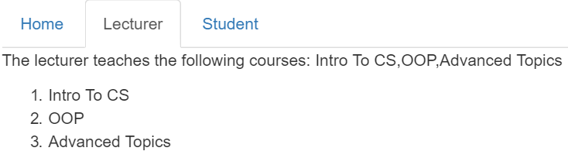
לולאות
export class LecturerComponent implements OnInit {
bestCourse = "C++";
allCourses: string[] = ["Intro To CS", "OOP", "Advanced Topics"];
constructor() {...}
ngOnInit() {...}
}
<p>The lecturer teaches the following courses: {{allCourses}}</p>
<ol><li *ngFor="let course of allCourses">{{course}}</li></ol>

Slide 49
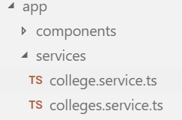
Services
Service הינה יחידה בפרויקט שמכילה לוגיקה, ובפרט data service מידע, שקול למחלקה
פשוט נייצר class ללא ה- @Component ששמנו מעל המחלקות (שהפך אותן לקומפוננטות)
export class CollegeService {
name: string;
numOfStudents: number;
departments: string[];
constructor() {
console.log("In CollegeService::c'tor");
}
}

Slide 50
Services
import {CollegeService} from "./college.service";
export class CollegesService {
allColleges : CollegeService[] = [
{
name: 'College 1',
numOfStudents: 2800,
departments: ["Drawig", "Dreaming"]
},
{
name: "College 2",
numOfStudents:3400,
departments: ["Cooking", "Cleaning"]
}
];
constructor() {
console.log("In CollegesService::c'tor");
}
addCollege(name: string, numOfStudents: number, departments: string[]) {
this.allColleges.push({name: name, numOfStudents: numOfStudents, departments: departments});
}
setNumOfStudents(collegeName: string, numOfStudents: number) {
this.allColleges[collegeName].numOfStudents = numOfStudents;
}
}
צריך לעשות import למחלקות אחרות שבשימוש
אתחול המחלקה עם ערכים

Slide 51
שימוש ב- service
הקובץ lecturer.component.ts
import { Component, OnInit } from '@angular/core';
import {CollegesService} from '../../services/colleges.service';
import {CollegeService} from '../../services/college.service';
@Component({
selector: 'app-lecturer',
templateUrl: './lecturer.component.html',
styleUrls: ['./lecturer.component.css'],
providers: [CollegesService, CollegeService]
})
export class LecturerComponent implements OnInit {
…
mainWorkingCollege: CollegeService;
whereTeaches: CollegesService;
constructor(mainWorkingCollege: CollegeService,
whereTeaches : CollegesService) {
…
this.mainWorkingCollege = mainWorkingCollege;
this.whereTeaches = whereTeaches;
}
…
}
תכונות ב- Component מטיפוס המחלקות שיצרנו
Dependency Injection:
יצירת טיפוסי הפרמטר לפני איתחול אובייקט זה

Slide 52
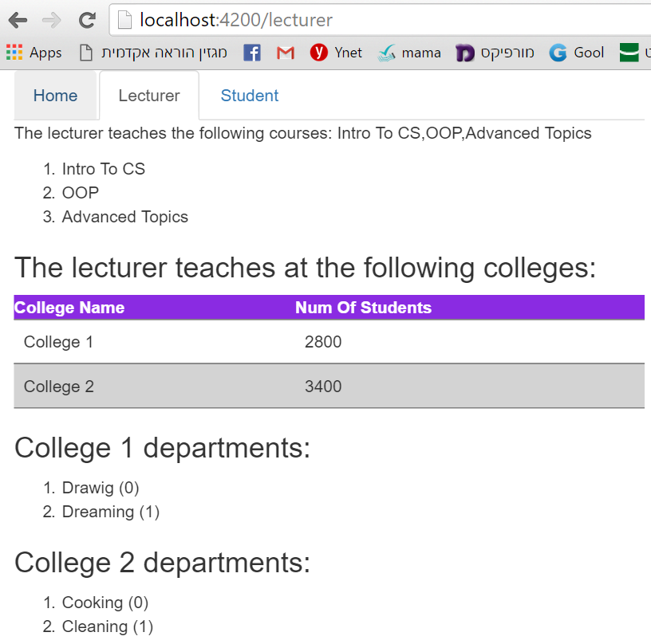
הצגת המידע
מעבר בלולאה על כל ה- Colleges והצגת שמן ומספר הסטודנטים שלהם בטבלה
עבור כל מכללה, הצגה בלולאה על ה- departments

Slide 53
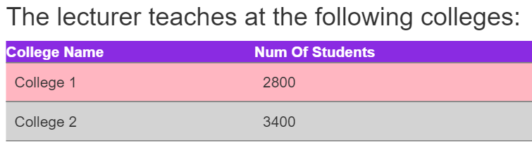
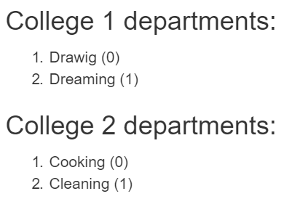
הצגת המידע
הקובץ lecturer.component.html
...
<h3>The lecturer teaches at the following colleges:</h3>
<table class="table">
<thead>
<td>College Name</td>
<td>Num Of Students</td>
</thead>
<tr *ngFor="let college of whereTeaches.getAllColleges()">
<td>{{college.name}}</td>
<td>{{college.numOfStudents}}</td>
</tr>
</table>
<div *ngFor="let college of whereTeaches.getAllColleges()">
<h3>{{college.name}} departments:</h3>
<ol>
<li *ngFor="let department of college.departments; let i=index">
{{department}} ({{i}})
</li>
</ol>
</div>
...
מעבר בלולאה על כל מכללה והצגת נתוניה
לולאה כפולה:
עבור כל מכללה, עבור כל מחלקה

Slide 54
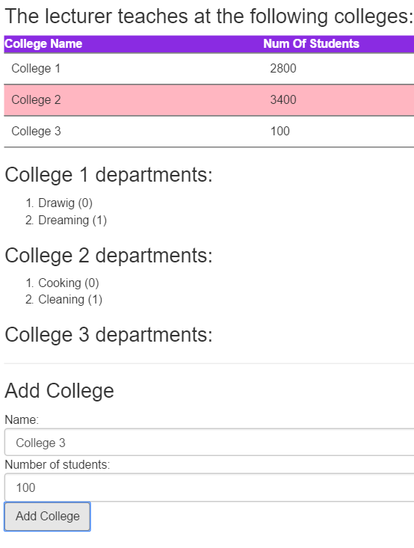
הוספת מידע ועדכונו | ה- HTML
התוספת בקובץ lecturer.component.html
<h3>Add College</h3>
Name:<input type="text" class="form-control"
[(ngModel)]="collegeName">
Number of students:<input type="text"
class="form-control"
[(ngModel)]="numOfStudents">
<button class="btn btn-default"
(click)="onAddCollege($event)">Add College
</button>

Slide 55
הוספת מידע ועדכונו באובייקטים
הקובץ lecturer.component.ts
export class LecturerComponent implements OnInit {
…
mainWorkingCollege: CollegeService;
whereTeaches: CollegesService;
numOfStudents;
collegeName;
…
onAddCollege(event : Event) {
this.whereTeaches.addCollege(this.collegeName, this.numOfStudents, []);
}
…
}

